Slide 1


1. CHUẨN BỊ ĐỌC
HÀ NỘI
XƯA VÀ NAY

Slide 2
HÀ NỘI
XƯA VÀ NAY
1. CHUẨN BỊ ĐỌC
Hà Nội - mảnh đất nghìn năm văn hiến, không chỉ nổi tiếng với những công trình lịch sử mà còn gắn liền với bao nét đẹp văn hóa và đời sống. Trước khi khám phá góc nhìn độc đáo của nhà văn Tô Hoài về Hà Nội, chúng ta sẽ cùng tham gia một trò chơi nhỏ để khởi động!

Slide 3


HÀ NỘI XƯA VÀ NAY
THỬ THÁCH 1
Hà Nội nổi tiếng với một hồ nước lớn, gắn liền với truyền thuyết rùa vàng. Đó là hồ nào?
Hồ Gươm
(Hồ Hoàn Kiếm)

Slide 4

HÀ NỘI XƯA VÀ NAY
Hồ Gươm là biểu tượng lịch sử và văn hóa của Hà Nội, nơi thu hút hàng ngàn du khách mỗi năm.
Hồ Gươm
(Hồ Hoàn Kiếm)

Slide 5
HÀ NỘI XƯA VÀ NAY
THỬ THÁCH 2
Tên gọi của cây cầu này được lấy cảm hứng từ một loài động vật linh thiêng trong tâm thức người Việt. Đó là cây cầu nào?
Cầu Long Biên

Slide 6
HÀ NỘI XƯA VÀ NAY
Cầu Long Biên là chứng nhân lịch sử của Hà Nội, mang dấu ấn thời Pháp thuộc.
Cầu Long Biên

Slide 7
HÀ NỘI XƯA VÀ NAY
THỬ THÁCH 3
Đây là một món ăn đặc trưng của Hà Nội, nổi tiếng với nước dùng trong và thơm ngọt.
Phở Hà Nội

Slide 8
HÀ NỘI XƯA VÀ NAY
Phở không chỉ là món ăn, mà còn là niềm tự hào trong văn hóa ẩm thực của Hà Nội.
Phở Hà Nội

Slide 9
HÀ NỘI XƯA VÀ NAY
THỬ THÁCH 3
Đây là ngôi trường đại học đầu tiên của Việt Nam, một trong những di tích lâu đời nhất Hà Nội.
Văn Miếu -
Quốc Tử Giám

Slide 10
HÀ NỘI XƯA VÀ NAY
Văn Miếu - Quốc Tử Giám không chỉ là nơi thờ Khổng Tử mà còn là biểu tượng của truyền thống hiếu học.
Văn Miếu -
Quốc Tử Giám

Slide 11
HÀ NỘI XƯA VÀ NAY
THỬ THÁCH 4
Loài hoa nào thường nở rộ vào tháng 11, trở thành biểu tượng mùa đông Hà Nội?
HOA CÚC HOẠ MI

Slide 12
HÀ NỘI XƯA VÀ NAY
Hoa cúc họa mi mang vẻ đẹp tinh khôi, giản dị, thường xuất hiện trong nhiều bức ảnh về Hà Nội.
HOA CÚC HOẠ MI

Slide 13
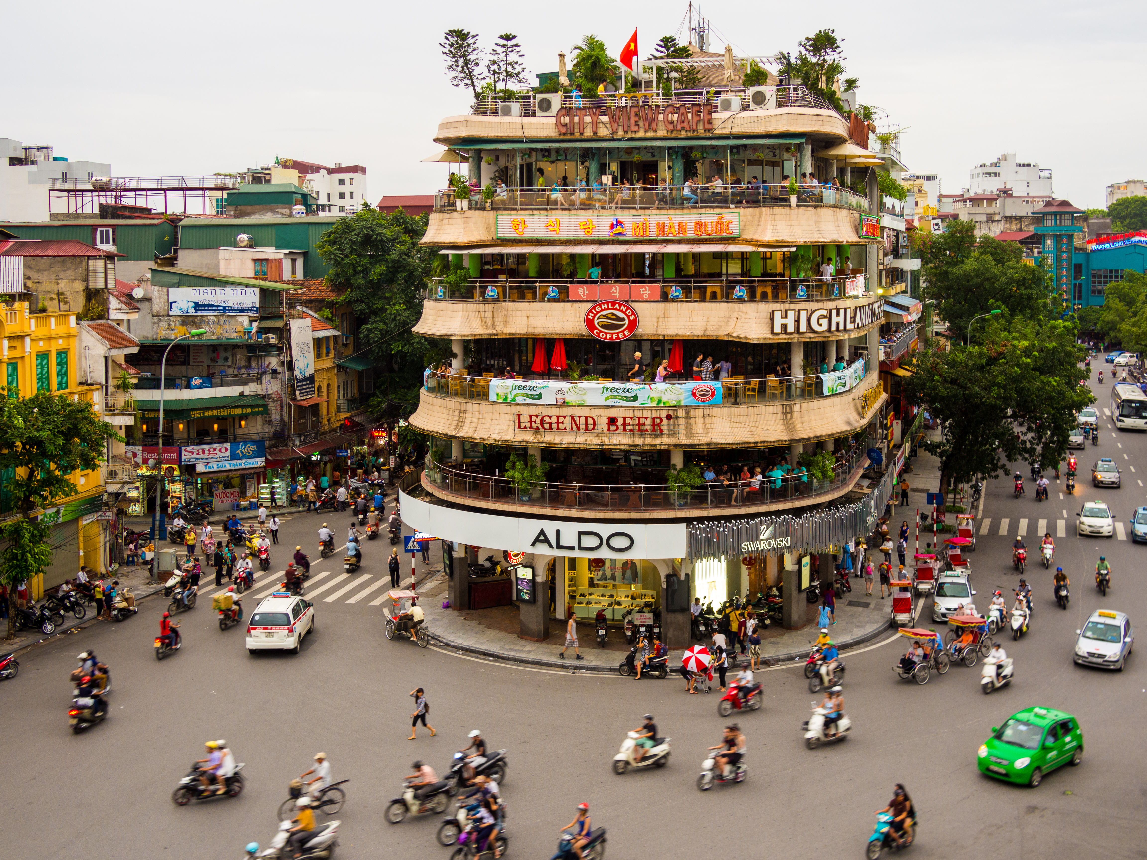

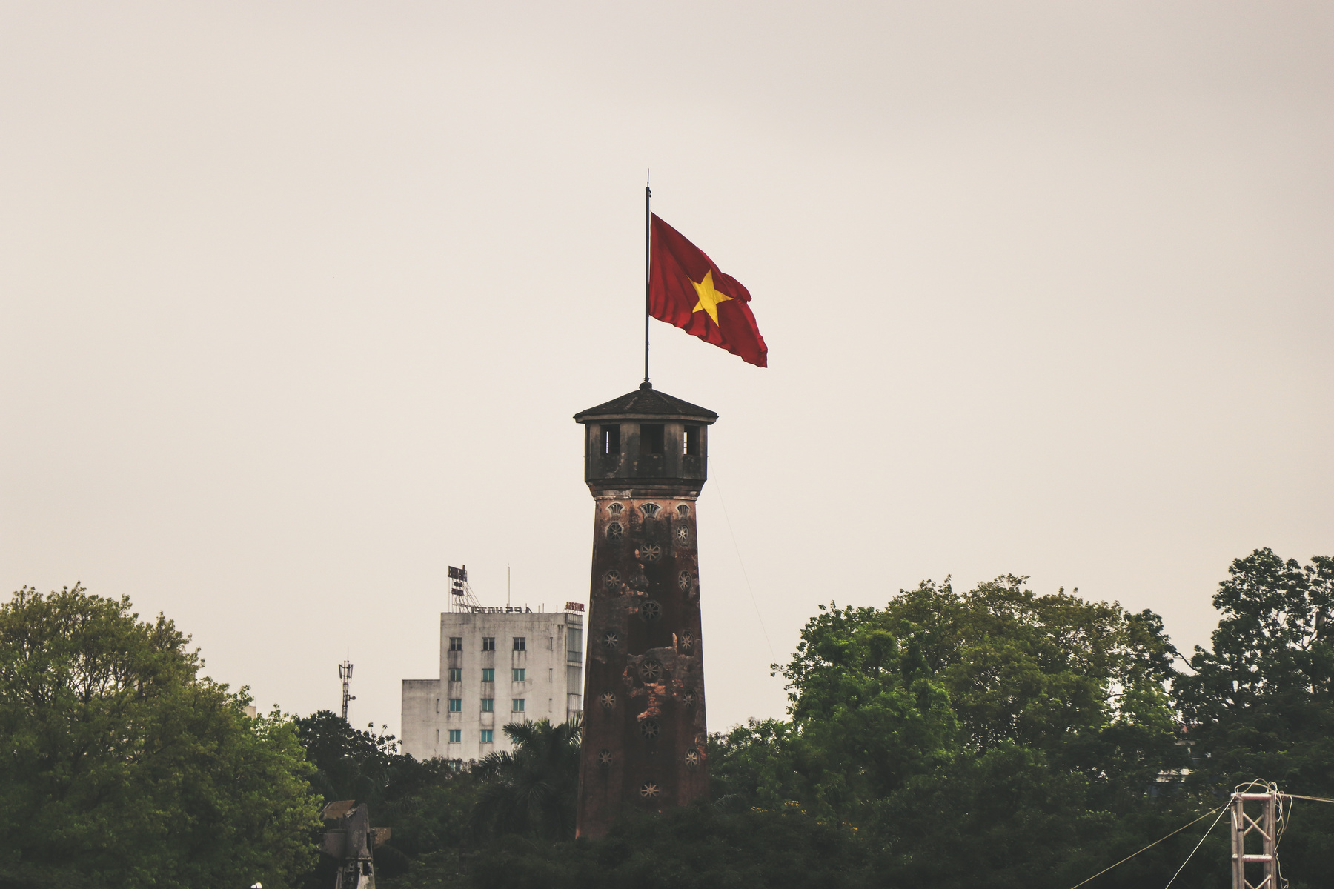
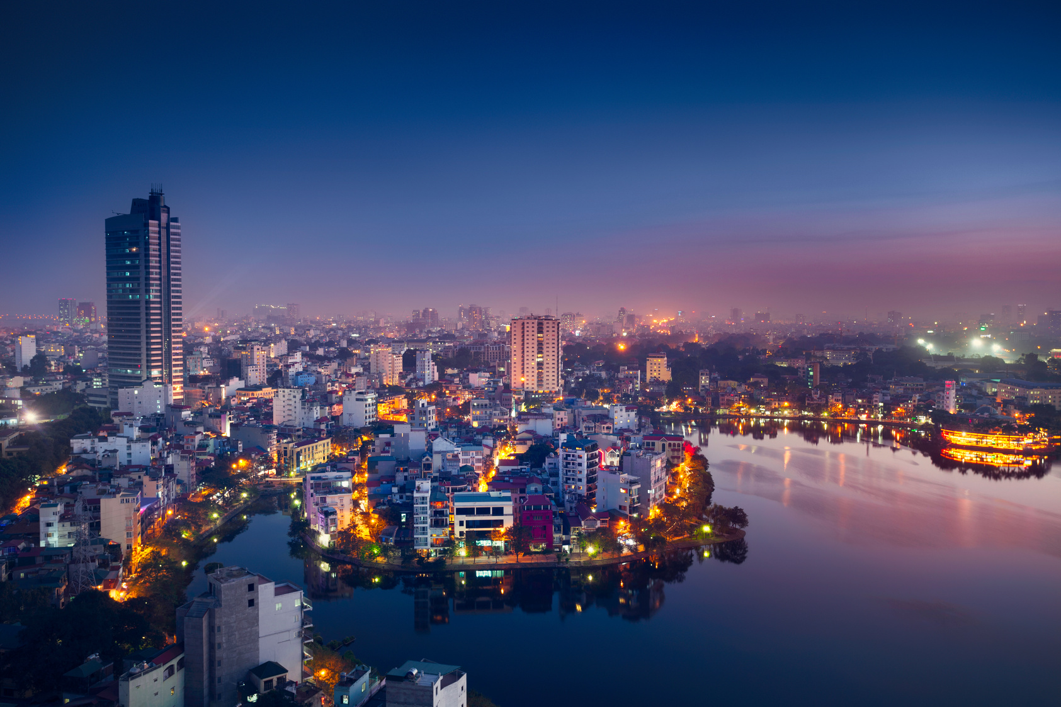

BÀI 8:
VĂN BẢN THÔNG TIN
Cùng nhà văn Tô Hoài ngắm phố phường Hà Nội

Slide 14
2. ĐỌC VĂN BẢN
BẢNG KIỂM KĨ NĂNG ĐỌC DIỄN CẢM
Tiêu chí | Có | Không
Đọc trôi chảy, không bỏ từ, thêm từ.
Đọc to, rõ bảo đảm trong không gian lớp học, cả lớp cùng nghe được.
Tốc độ đọc phù hợp.
Sử dụng giọng điệu khác nhau để thể hiện được cảm xúc của nhà văn Tô Hoài với phố phường Hà Nội và sự tò mò thích thú của nhà thơ Trần Đăng Khoa khi đặt câu hỏi và lắng nghe nhà văn Tô Hoài trả lời.

Slide 15



2. ĐỌC VĂN BẢN
Ở đoạn đầu, chi tiết nào cho thấy Tô Hoài rất thông hiểu Hà Nội?

Slide 16
2. ĐỌC VĂN BẢN
Địa giới Hà Nội xưa có đặc điểm gì?

Slide 17
2. ĐỌC VĂN BẢN
Tên phố cổ Hà Nội có gì lạ?

Slide 18
3. ĐỌC HIỂU VĂN BẢN
BẢN ĐỒ Ý TƯỞNG
Mỗi nhóm được phát một tờ giấy lớn hoặc sử dụng bảng phụ.
Các nhóm tạo một bản đồ ý tưởng với ba nhánh chính:
Mục đích: Lý do thực hiện cuộc phỏng vấn.
Cách thức thực hiện: Hình thức đối thoại trực tiếp giữa nhà thơ Trần Đăng Khoa và nhà văn Tô Hoài.
Nội dung: Những ký ức, sự thay đổi của Hà Nội, tình cảm của Tô Hoài với Hà Nội.

Slide 19
3. ĐỌC HIỂU VĂN BẢN
Ý TƯỞNG 2: BẢN ĐỒ Ý TƯỞNG
Học sinh thảo luận và ghi lại các ý chính vào bản đồ ý tưởng.
Thời gian thảo luận: 5 phút
Thời gian trình bày: 2 phút/ nhóm
Mỗi nhóm được phát một tờ giấy lớn hoặc sử dụng bảng phụ.
Các nhóm tạo một bản đồ ý tưởng với ba nhánh chính:
Mục đích: Lý do thực hiện cuộc phỏng vấn.
Cách thức thực hiện: Hình thức đối thoại trực tiếp giữa nhà thơ Trần Đăng Khoa và nhà văn Tô Hoài.
Nội dung: Những ký ức, sự thay đổi của Hà Nội, tình cảm của Tô Hoài với Hà Nội.

Slide 20
3. ĐỌC HIỂU VĂN BẢN
3.1. Mục đích, cách thức thực hiện và nội dung của bài phỏng vấn
Mục đích thực hiện:
Cung cấp thông tin về Hà Nội từ góc nhìn của một nhân chứng giàu kinh nghiệm sống tại đây - nhà văn Tô Hoài. Qua đó, bài phỏng vấn không chỉ giúp người đọc hiểu thêm về Hà Nội xưa và nay mà còn cảm nhận được tình cảm, suy nghĩ của nhà văn về mảnh đất này.

Slide 21
3. ĐỌC HIỂU VĂN BẢN
3.1. Mục đích, cách thức thực hiện và nội dung của bài phỏng vấn
Cách thức thực hiện:
Phỏng vấn được thực hiện dưới dạng trực tiếp, qua đó Trần Đăng Khoa và Tô Hoài có sự tương tác, đối thoại, giúp câu chuyện trở nên sinh động, chân thật và gần gũi.

Slide 22
3. ĐỌC HIỂU VĂN BẢN
3.1. Mục đích, cách thức thực hiện và nội dung của bài phỏng vấn
Nội dung:
Tô Hoài chia sẻ những ký ức và cảm nhận của mình về Hà Nội. Ông kể lại những hình ảnh và chi tiết về các con phố, kiến trúc, văn hóa, và nhịp sống của Hà Nội xưa – đặc biệt là những đặc trưng đã phai nhạt theo thời gian.
Nhà văn không chỉ nói về vẻ đẹp, mà còn đề cập đến những thay đổi của thành phố, từ hệ thống cống rãnh, cây xanh, đến những con phố cổ kính.

Slide 23

3. ĐỌC HIỂU VĂN BẢN
3.1. Mục đích, cách thức thực hiện và nội dung của bài phỏng vấn
Chỉ ra đặc điểm của một bài phỏng vấn được thể hiện qua văn bản này. Em thích câu hỏi và câu trả lời nào nhất? Vì sao?

Slide 24
3. ĐỌC HIỂU VĂN BẢN
3.1. Mục đích, cách thức thực hiện và nội dung của bài phỏng vấn
Qua bài phỏng vấn, em có được những thông tin gì mới mẻ về Thủ đô Hà Nội?

Slide 25


3. ĐỌC HIỂU VĂN BẢN
3.2. Cảm nhận của nhà văn Tô Hoài đối với Hà Nội
Tô Hoài đã nhấn mạnh điều gì về sự không thay đổi của Hà Nội qua thời gian? Em cảm nhận được tình cảm của Tô Hoài đối với Hà Nội như thế nào qua bài phỏng vấn này?

Slide 26
3. ĐỌC HIỂU VĂN BẢN
3.2. Cảm nhận của nhà văn Tô Hoài đối với Hà Nội
Những hình ảnh nào trong ký ức của Tô Hoài về Hà Nội mang lại cho em cảm giác thân thuộc? Tại sao em cảm thấy như vậy?

Slide 27
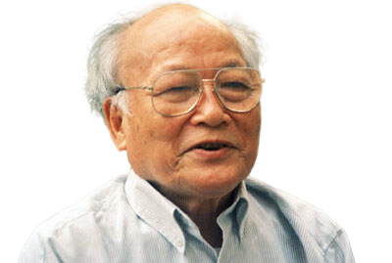
3. ĐỌC HIỂU VĂN BẢN
3.2. Cảm nhận của nhà văn Tô Hoài đối với Hà Nội
Sự thay đổi của Hà Nội qua thời gian: Nhận diện sự thay đổi trong cảnh quan, con người và văn hóa của Hà Nội, cùng những nét đặc trưng đã phai nhạt hoặc biến đổi theo thời gian.
Tình cảm của Tô Hoài: tình cảm của Tô Hoài đối với Hà Nội vừa sâu sắc, vừa trân trọng, thể hiện qua sự am hiểu, gắn bó và niềm tự hào về văn hóa nơi đây.

Slide 28
3. ĐỌC HIỂU VĂN BẢN
3.2. Cảm nhận của nhà văn Tô Hoài đối với Hà Nội
Xác định đề tài, chủ đề của bài phỏng vấn

Slide 29


3. ĐỌC HIỂU VĂN BẢN
3.3. Đề tài, chủ đề, thông điệp
Đề tài: Hà Nội
Chủ đề: Những giá trị văn hoá, lịch sử và con người Hà Nội

Slide 30
3. ĐỌC HIỂU VĂN BẢN
3.2. Cảm nhận của nhà văn Tô Hoài đối với Hà Nội
Em nhận ra được bài học, thông điệp ý nghĩa nào từ bài phỏng vấn này?

Slide 31
3. ĐỌC HIỂU VĂN BẢN
3.3. Đề tài, chủ đề, thông điệp
Thông điệp
Trân trọng giá trị văn hoá, lịch sử của Hà Nội
Nhận thức được tầm quan trọng của việc hiểu biết về lịch sử, văn hóa của thành phố không chỉ giúp gìn giữ bản sắc mà còn góp phần xây dựng tương lai tươi sáng hơn.

Slide 32



4. LUYỆN TẬP
Nhiệm vụ 1: THỬ LÀM PHÓNG VIÊN
Trước một di tích lịch sử hoặc một danh lam thắng cảnh, với vai trò là một phóng viên, nếu phải nêu lên ba câu hỏi quan trọng thì em sẽ nêu những câu nào?
HS thực hiện cá nhân

Slide 33


4. LUYỆN TẬP
Nhiệm vụ 2: DẠO QUANH HÀ NỘI
Trên màn hình sẽ xuất hiện hình ảnh là những địa danh/ ẩm thực nổi tiếng của Hà Nội. Cá nhân học sinh sẽ được chọn 1 hình ảnh và vào vai hướng dẫn viên du lịch giới thiệu về địa danh/ ẩm thực đó của Hà Nội.
Mỗi hướng dẫn viên có thời gian 1 phút để giới thiệu.

Slide 34
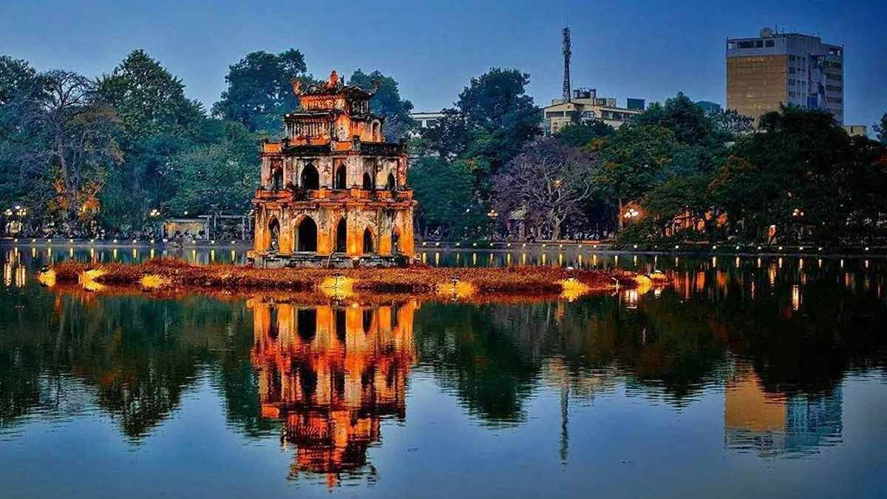
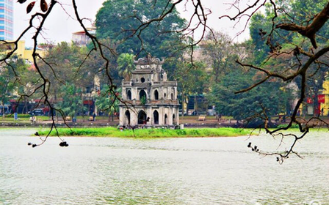
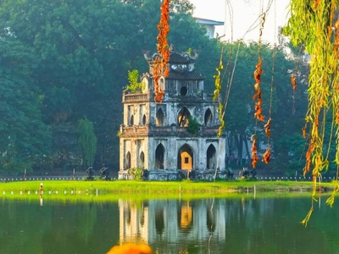
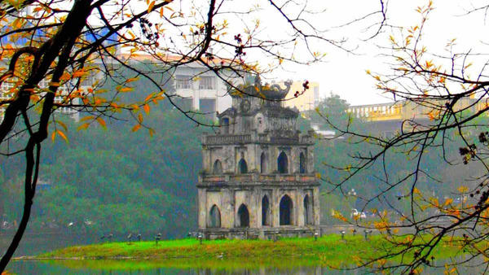



HỒ GƯƠM

Slide 35
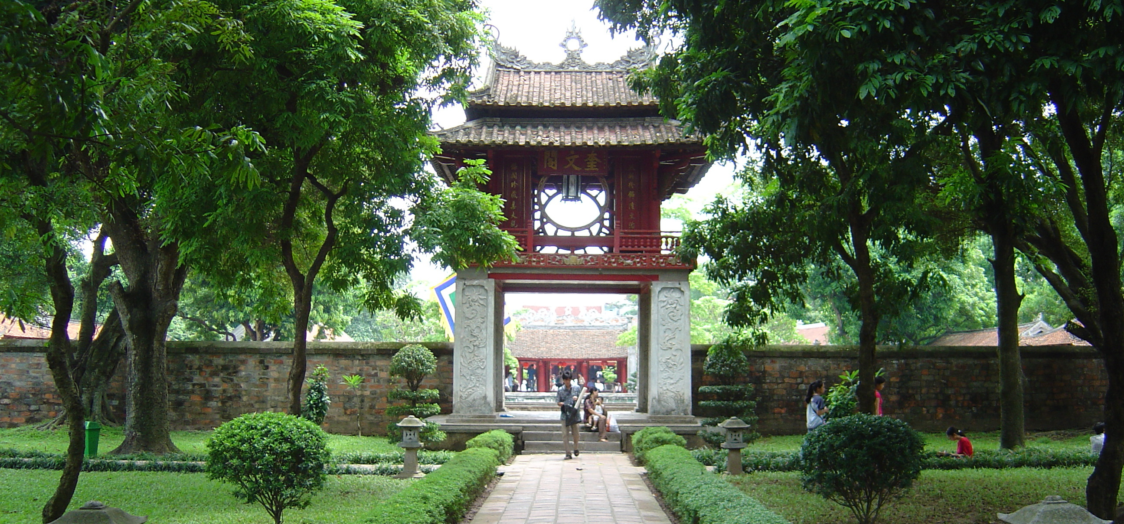
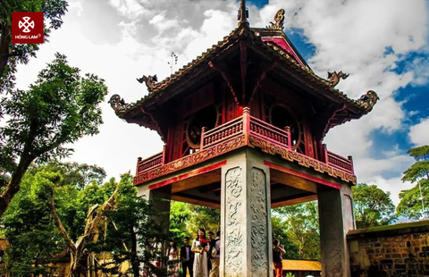
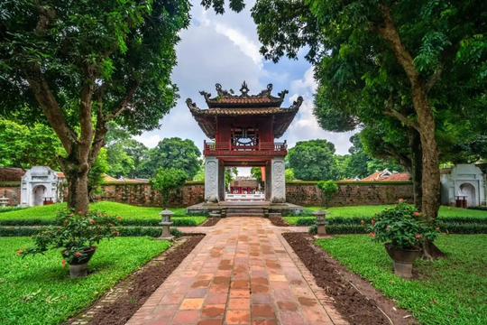
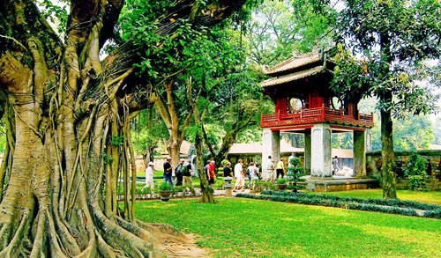
VĂN MIẾU QUỐC TỬ GIÁM

Slide 36
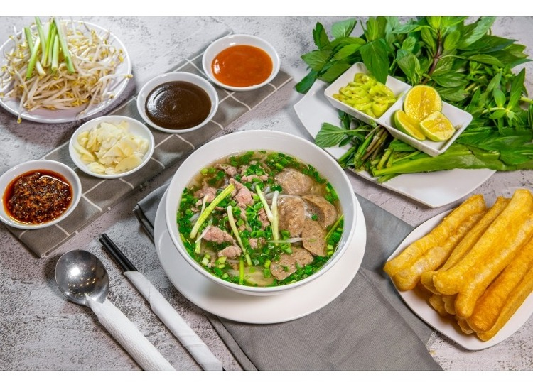
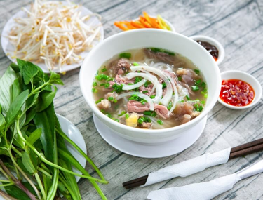
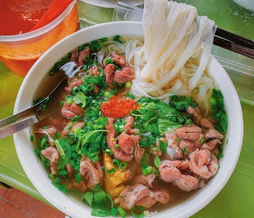
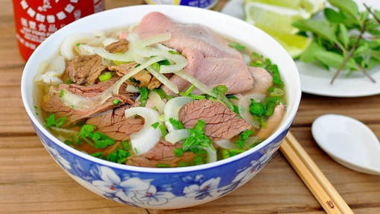
PHỞ HÀ NỘI

Slide 37
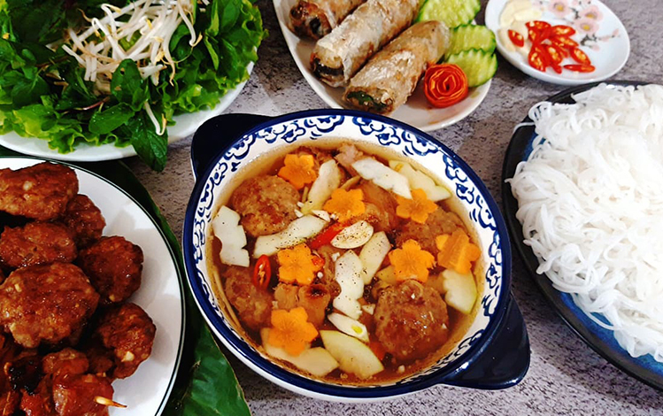
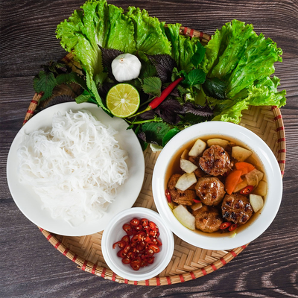
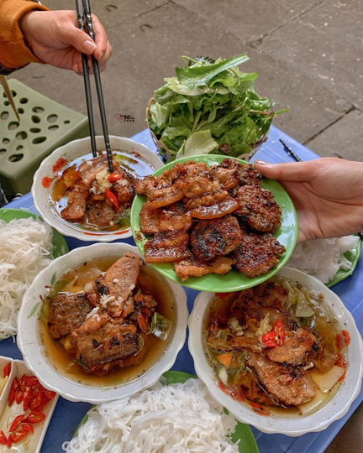
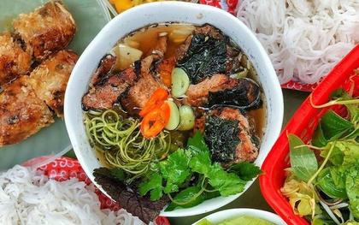
BÚN CHẢ HÀ NỘI

Slide 38


5. VẬN DỤNG
Đọc mở rộng theo thể loại
“ĐỀN THÁP VẪN NGỦ YÊN”

